Slide 1

ỦY BAN NHÂN DÂN QUẬN LONG BIÊN
TRƯỜNG TIỂU HỌC ÁI MỘ B
CHÍNH TẢ
NHỚ VIẾT: CAO BẰNG

Slide 2
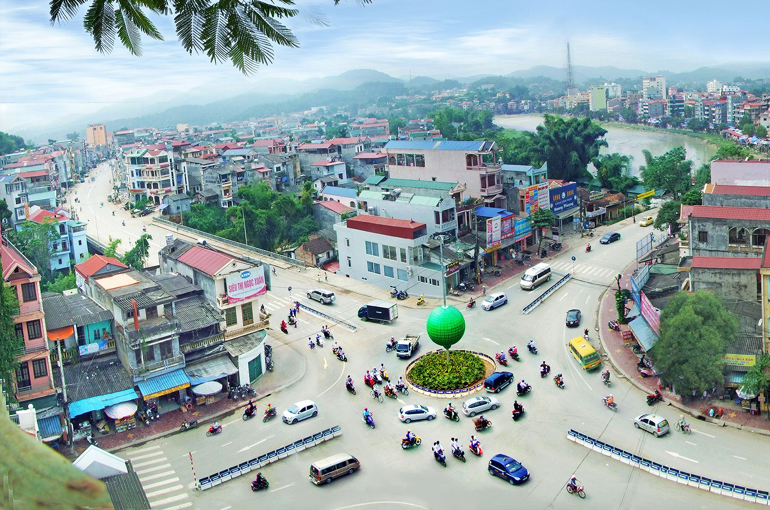
Thành phố Cao Bằng

Slide 3
Kiểm tra bài cũ:
Em hãy viết :
Tên sông
Tên núi
Tên một bạn trong lớp

Slide 4
Chính tả
Cao Bằng
Sau khi qua Đèo Gió Ta lại vượt Đèo Giàng
Lại vượt đèo Cao Bắc
Thì ta tới Cao Bằng.
Rồi đến chị rất thương
Rồi đến em rất thảo
Ông lành như hạt gạo
Bà hiền như suối trong.
Cao Bằng, rõ thật cao! Rồi dần bằng bằng xuống Đầu tiên là mận ngọt
Đón môi ta dịu dàng.
Còn núi non Cao Bằng
Đo làm sao cho hết
Như lòng yêu đất nước
Sâu sắc người Cao Bằng.
Trúc Thông

Slide 5
Chính tả
Cao Bằng
Em hãy nêu nội dung của bài thơ ?
Ca ngợi Cao Bằng, mảnh đất có địa thế đặc biệt, có những người dân mến khách đôn hậu đang gìn giữ biên cương của Tổ quốc.

Slide 6
Chính tả
Cao Bằng
- Đọc thầm bài, ghi lại những từ ngữ dễ mắc lỗi chính tả.
Sau khi qua Đèo Gió Ta lại vượt Đèo Giàng
Lại vượt đèo Cao Bắc
Thì ta tới Cao Bằng.
Rồi đến chị rất thương
Rồi đến em rất thảo
Ông lành như hạt gạo
Bà hiền như suối trong.
Cao Bằng, rõ thật cao! Rồi dần bằng bằng xuống Đầu tiên là mận ngọt
Đón môi ta dịu dàng.
Còn núi non Cao Bằng
Đo làm sao cho hết
Như lòng yêu đất nước
Sâu sắc người Cao Bằng.
Trúc Thông

Slide 7
- Viết từ khó:
Đèo Giàng
dịu dàng
sâu sắc

Slide 8
Chính tả
Cao Bằng
- Nhớ -Viết :
- Kiểm tra lại:
Sau khi qua Đèo Gió Ta lại vượt Đèo Giàng
Lại vượt đèo Cao Bắc
Thì ta tới Cao Bằng.
Rồi đến chị rất thương
Rồi đến em rất thảo
Ông lành như hạt gạo
Bà hiền như suối trong.
Cao Bằng, rõ thật cao! Rồi dần bằng bằng xuống Đầu tiên là mận ngọt
Đón môi ta dịu dàng.
Còn núi non Cao Bằng
Đo làm sao cho hết
Như lòng yêu đất nước
Sâu sắc người Cao Bằng.
Trúc Thông

Slide 9
LUYỆN TẬP:
2. Tìm tên riêng thích hợp với mỗi ô trống, biết rằng những tên riêng đó là:
Điện Biên Phủ, Công Lý, Côn Đảo, Võ Thị Sáu, Nguyễn Văn Trỗi, Bế Văn Đàn.
a) Người nữ anh hùng trẻ tuổi hi sinh ở nhà tù Côn Đảo là chị Võ Thị Sáu.
b) Người lấy thân mình làm giá súng trong chiến dịch Điện Biên Phủ là anh Bế Văn Đàn.
c) Người chiến sĩ biệt động Sài Gòn đặt mìn trên cầu Công Lý mưu sát Mắc
Na-ma-ra là anh Nguyễn Văn trỗi.

Slide 10
Bài 3/ Tìm và viết lại cho đúng các tên riêng có trong đoạn thơ sau:
Cửa gió Tùng Chinh
Đường tuần tra lên chóp Hai
Gió vù vù quất ngang cành bứa
Trông xa xa nhập nhòe ánh lửa
Vật vờ đầu súng sương sa.
Cửa gió này người xưa gọi Ngã
Cắt con suối hai chiều dâng lũ
Nơi gió Tùng Chinh, Pù hội tụ
Chắn lối mòn lên đỉnh Tùng Chinh
Theo Đào Nguyên Bảo
Ngàn
ngàn
Ba
ba
Mo,
pù xai
mo,
Pù Xai

Slide 11
Nêu quy tắc viết hoa tên người, tên địa lí Việt Nam
Khi viết tên người, tên địa lí Việt Nam, cần viết hoa chữ cái đầu mỗi tiếng tạo thành tên đó.

Slide 12
Bài tập 2 (trang 58): Tìm các tên riêng trong đoạn thơ sau:
Tại đây, các con
Tại đất Tây Nguyên ông bà mình này
Nơi mẹ đã đẻ ra ta và cắt rốn ta bằng cây nứa
Chỗ tuổi nhỏ ta nằm nước bò qua bụng đỏ
Và gió cao nguyên thổi nhột lỗ tai non.
Chính nơi đây các con
Xưa Đăm Săn, Y Sun, ông nội ta và lũ làng
Đã rèn dao và mài gươm dưới trăng trong suốt
Trong rừng già Mơ-nông, mặt trời không xuống đất
Vẫn thanh đoản kiếm xưa Đăm Săn đuổi giặc
Nơ Trang Lơng, A-ma Dơ-hao, cha ta và lũ làng mài gấp
Hai mươi năm cạn nước sông Ba
Theo PRÊ KI MA LA MÁC
Tây Nguyên
Đăm Săn
Y Sun
Mơ-nông
Đăm Săn
Nơ Trang Lơng
A-ma Dơ-hao
sông Ba

Slide 13
Cách viết hoa:
- Tên địa lí: Tây Nguyên , (sông) Ba
- Tên người, tên dân tộc: Đăm Săn , Y Sun , Nơ Trang Lơng
A-ma Dơ-hao , Mơ-nông
Viết hoa chữ cái đầu của mỗi tiếng
Tên người viết hoa chữ cái đầu của mỗi bộ phận tạo thành tên đó. Nếu bộ phận tạo thành tên gồm nhiều tiếng thì giữa các tiếng cần có gạch nối (sau dấu gạch nối không viết hoa).

Slide 14
Bài tập 3 (trang 58):
Giải câu đố và viết đúng tên các nhân vật lịch sử trong câu đố sau:
Ai từng đóng cọc trên sông
Đánh tan thuyền giặc, nhuộm hồng máu xanh.
Vua nào thần tốc quân hành
Mùa xuân đại phá quân Thanh tơi bời ?
Vua nào tập trận đùa chơi
Cờ lau phất trận một thời ấu thơ ?
Vua nào thảo Chiếu dời đô ?
Vua nào chủ xướng Hội thơ Tao Đàn ?
Theo Trần Liên Nguyễn

Slide 15
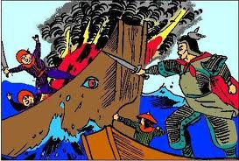
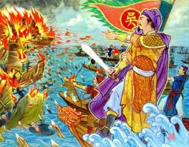
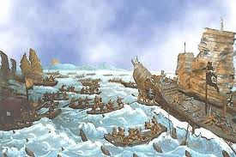
Ngô Quyền (938)
đánh quân Nam Hán
Lê Hoàn (981)
đánh quân Tống
Trần Hưng Đạo (1288)
đánh quân Nguyên
Ai từng đóng cọc trên sông
Đánh tan thuyền giặc, nhuộm hồng sóng xanh ?

Slide 16
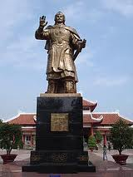
Vua Quang Trung
(Nguyễn Huệ)
Vua nào thần tốc quân hành
Mùa xuân đại phá quân Thanh tơi bời ?

Slide 17
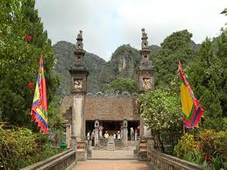
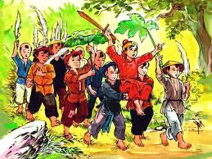
Đinh Tiên Hoàng
(Đinh Bộ Lĩnh)
Đền thờ Đinh Tiên Hòang
ở Hoa Lư Ninh Bình.
Vua nào tập trận đùa chơi
Cờ lau phất trận một thời ấu thơ ?

Slide 18
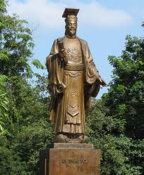
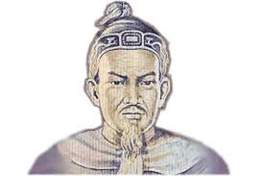
Lý Thái Tổ
(Lý Công Uẩn)
Vua nào thảo Chiếu dời đô ?

Slide 19
Bài tập: Viết đoạn văn ngắn nêu ý kiến của em về vai trò một số quy định gần gũi với em (ví dụ: Luật giao thông, Luật bảo vệ chăm sóc trẻ em, …)

Slide 20
Chúc các em chăm ngoan,
học tốt !

